Slide 1
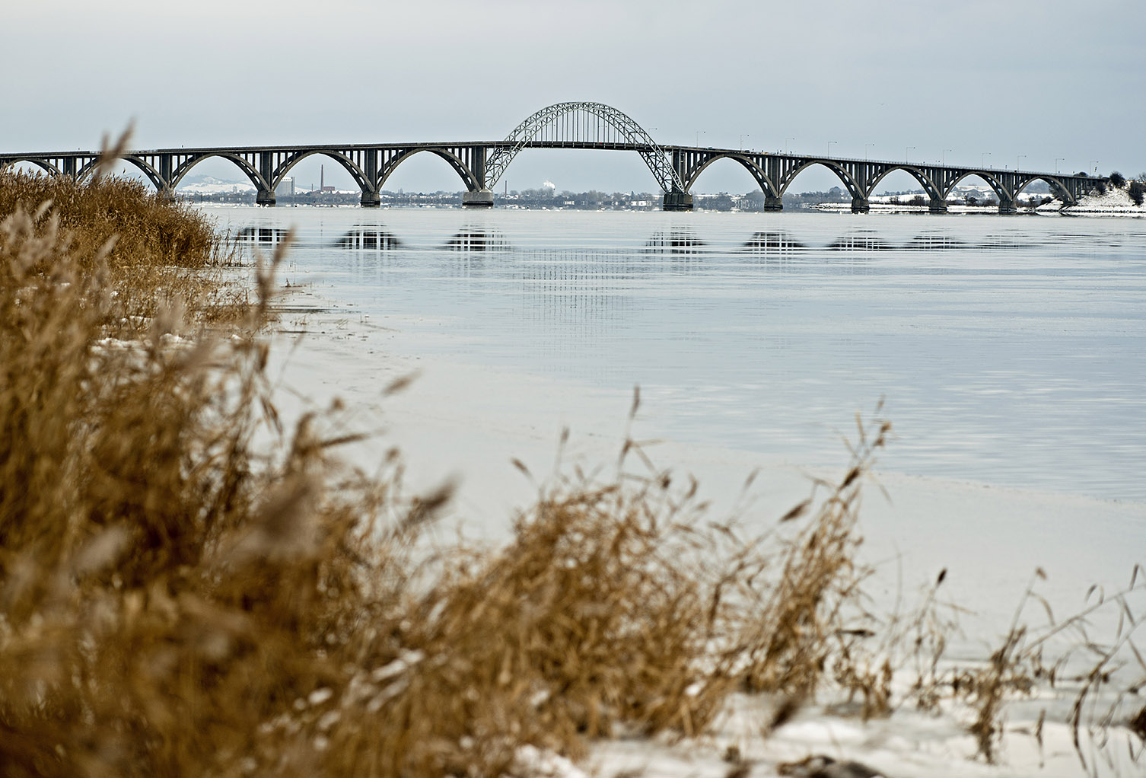
Dronning Alexandrines Bro
Kraftig ansigtsløftning på en ældre dame
- Også kaldet Danmarks smukkeste bro
- Tegnet af bro professer Anker Engelund
Kraftig ansigtsløftning på en ældre dame
Notes:
Tilføj titel og navn

Slide 2
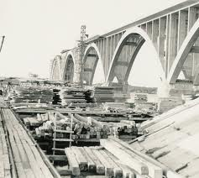
Byggeperiode 1939 – 1943

Slide 3
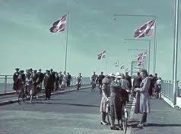
Indvielsesdato: 30. maj 1943

Slide 4
Fakta om Dronning Alexandrines Bro
Brotype:
Farvand:
Længde:
Bredde:
Gennemsejlingshøjde:
Gennemsejlingsbredde:
Åben Buebro
Ulvsund
745,5 m
10,7 m
26 m
127,5

Slide 5
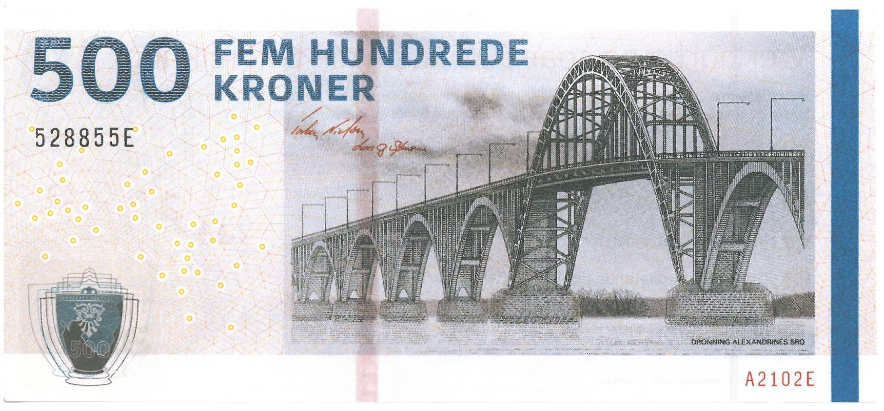
Tegningsmateriale

Slide 6
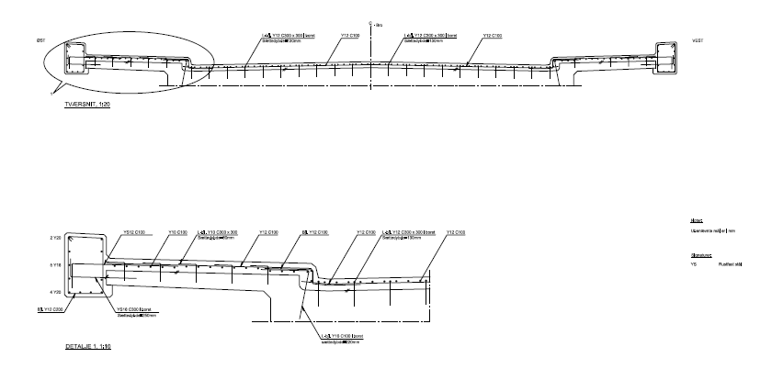
Tegningsmateriale

Slide 7
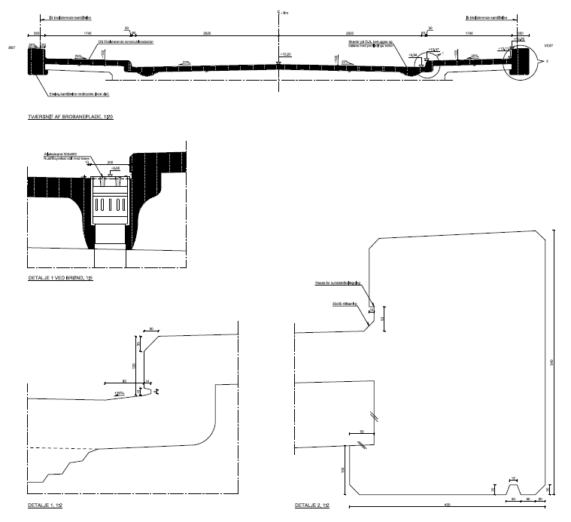
Tegningsmateriale

Slide 8
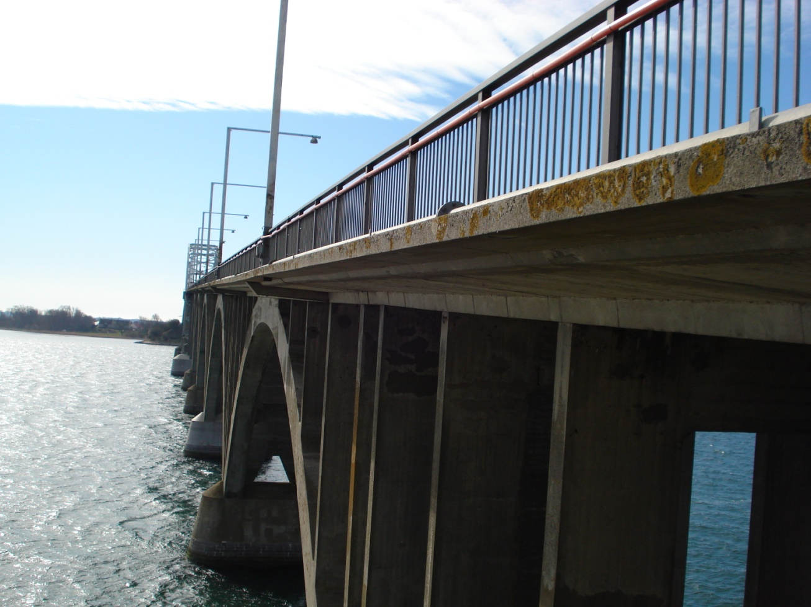
Før renovering

Slide 9
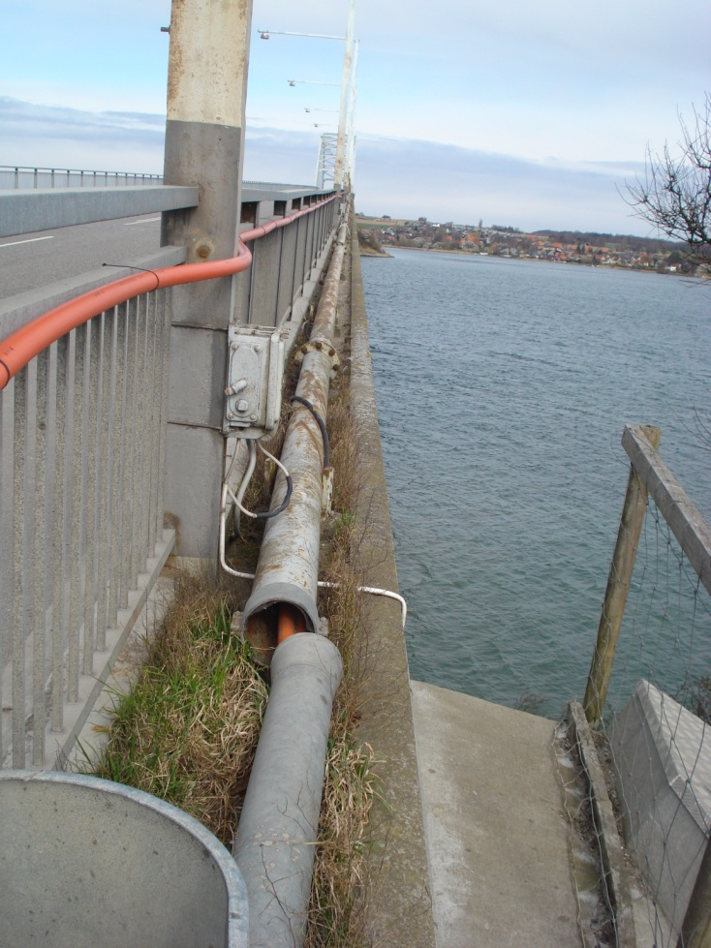
Før renovering

Slide 10
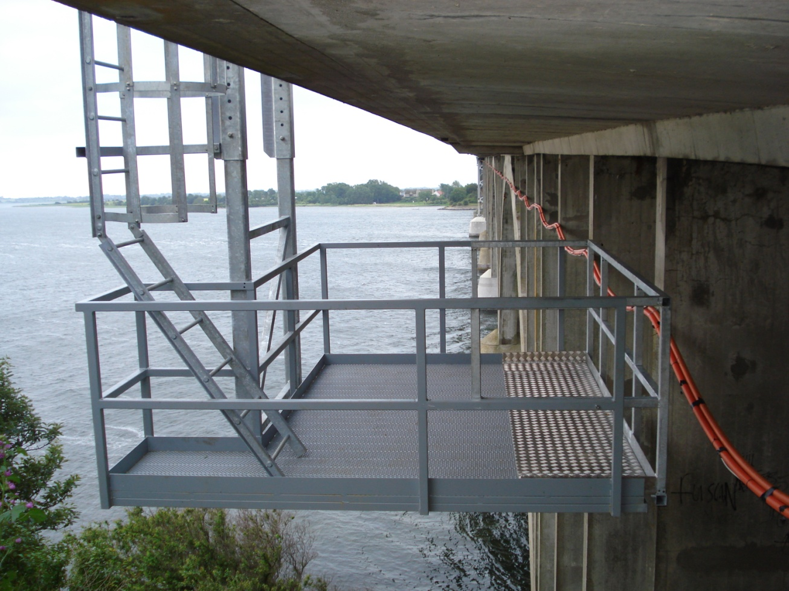
Liftvogn for udførelse af stilladsforskalling

Slide 11
Liftvogn for udførelse af stilladsforskalling

Slide 12
Liftvogn for udførelse af stilladsforskalling

Slide 13
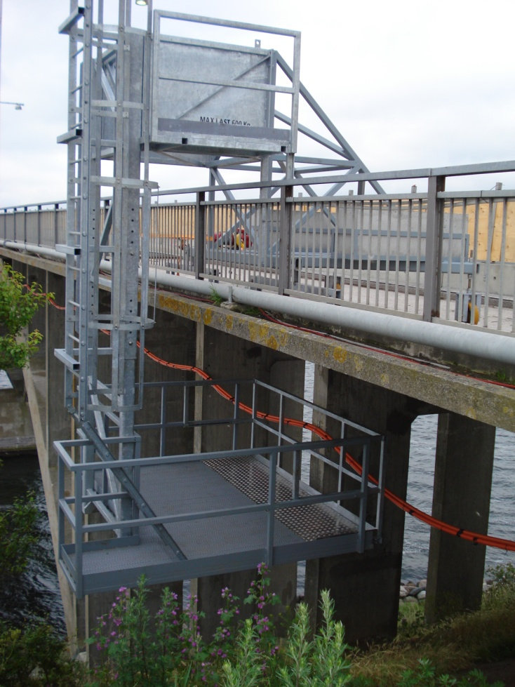
Liftvogn for udførelse af stilladsforskalling

Slide 14
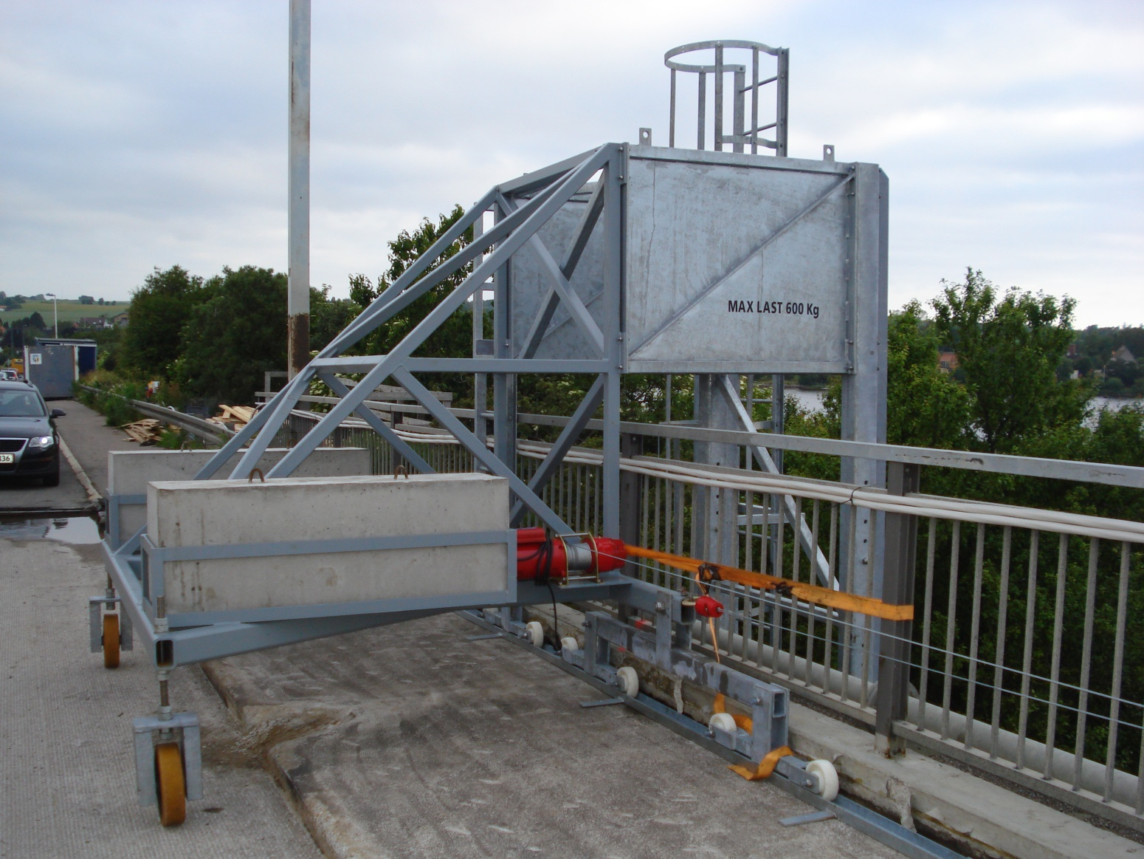
Liftvogn for udførelse af stilladsforskalling

Slide 15
Liftvogn for udførelse af stilladsforskalling

Slide 16
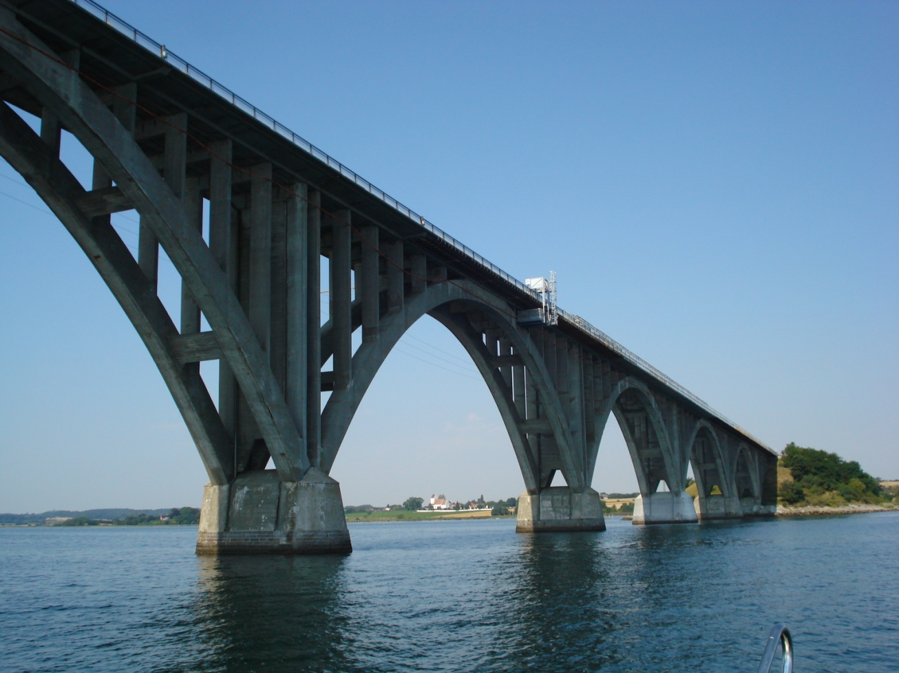
Liftvogn i funktion

Slide 17
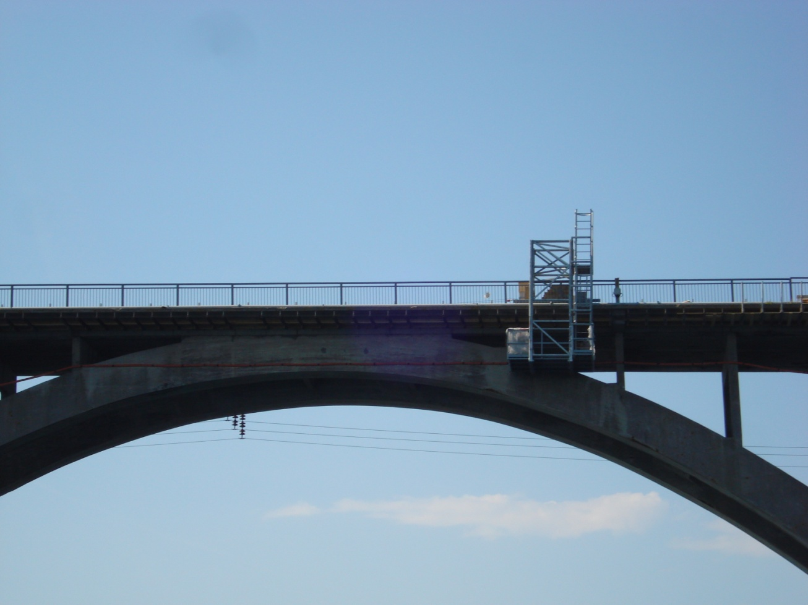
Liftvogn i funktion

Slide 18
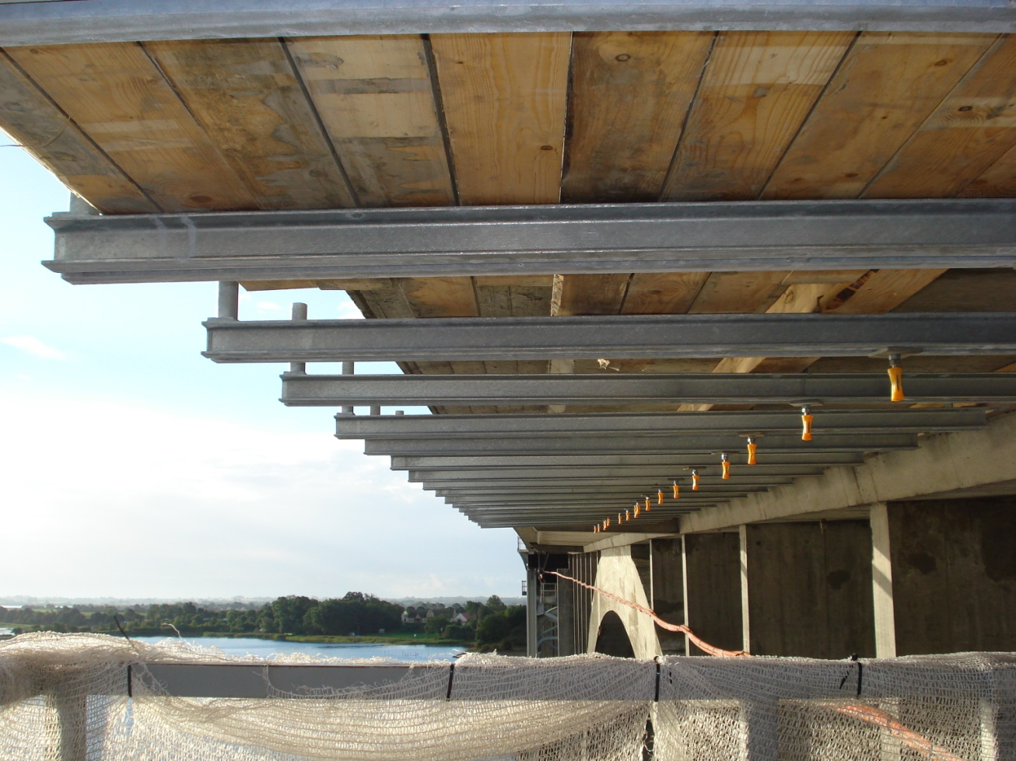
Montering af forskallingsstillads
1500 m forskallings-stillads m. udvendig skærm

Slide 19

Montering af forskallingsstillads

Slide 20
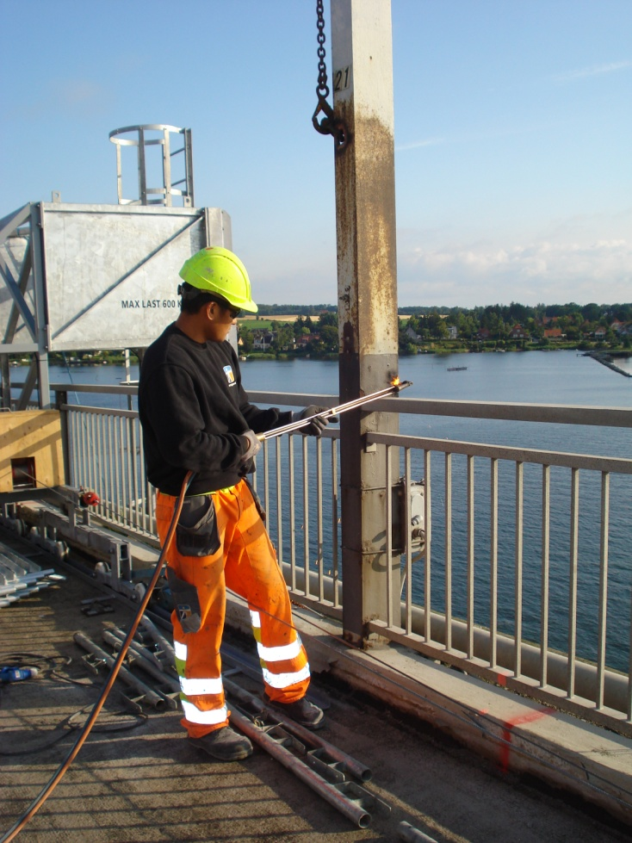
Fjernelse af eksisterende rækværk og lysmaster

Slide 21
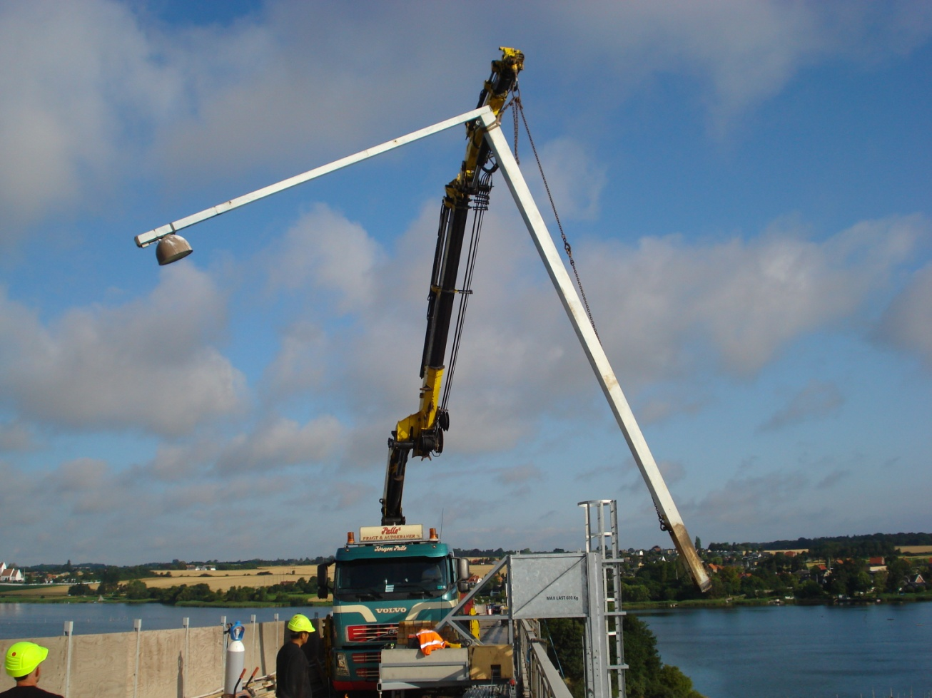
Fjernelse af eksisterende rækværk og lysmaster

Slide 22
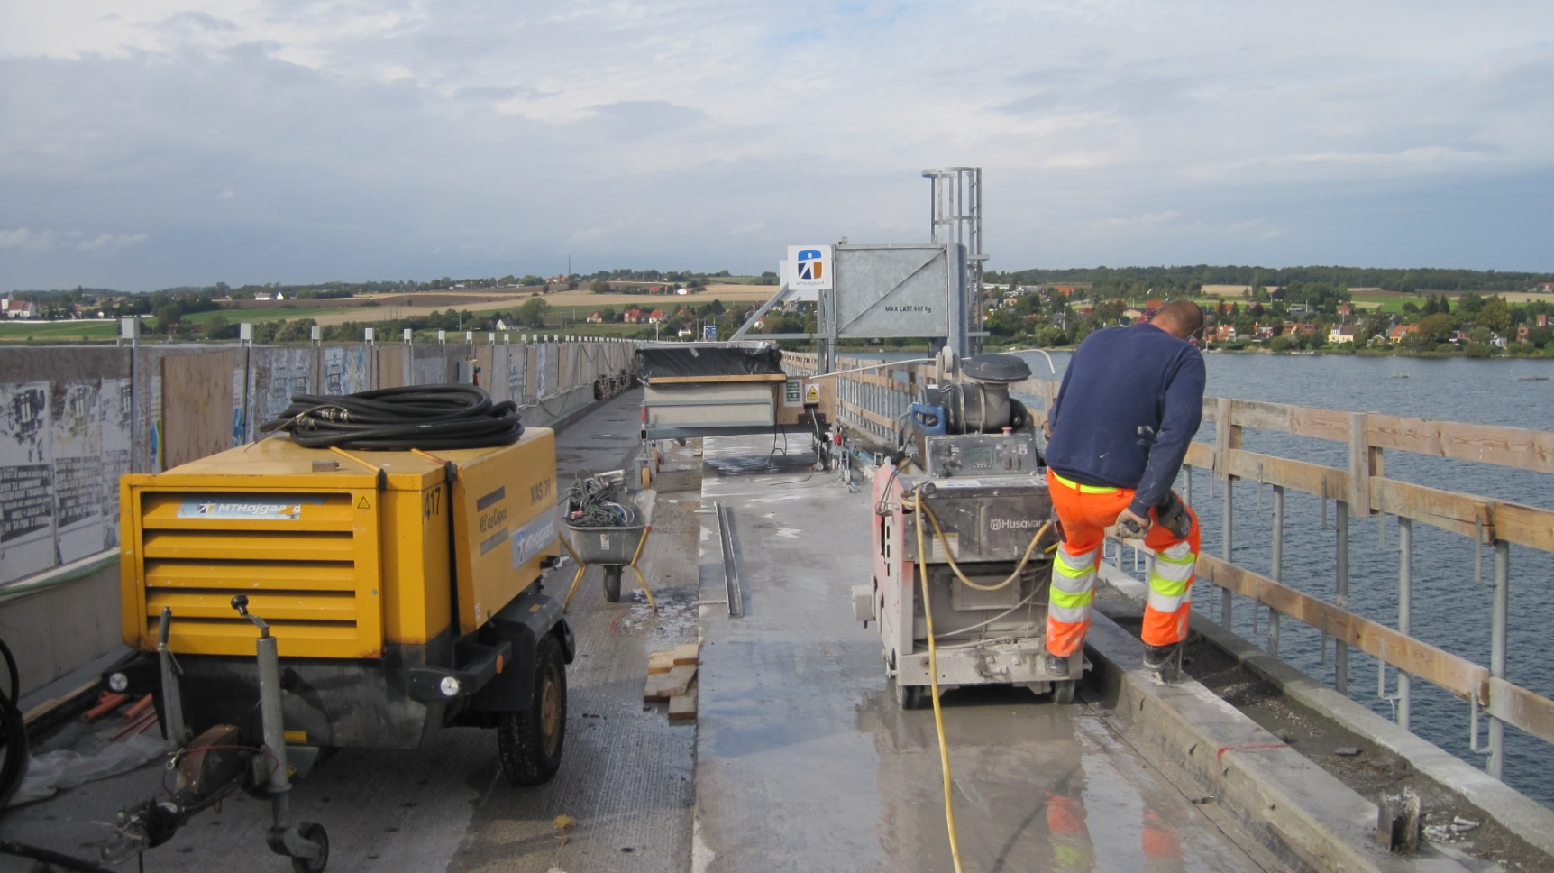
Nedskæring af eksisterende kantbjælke

Slide 23
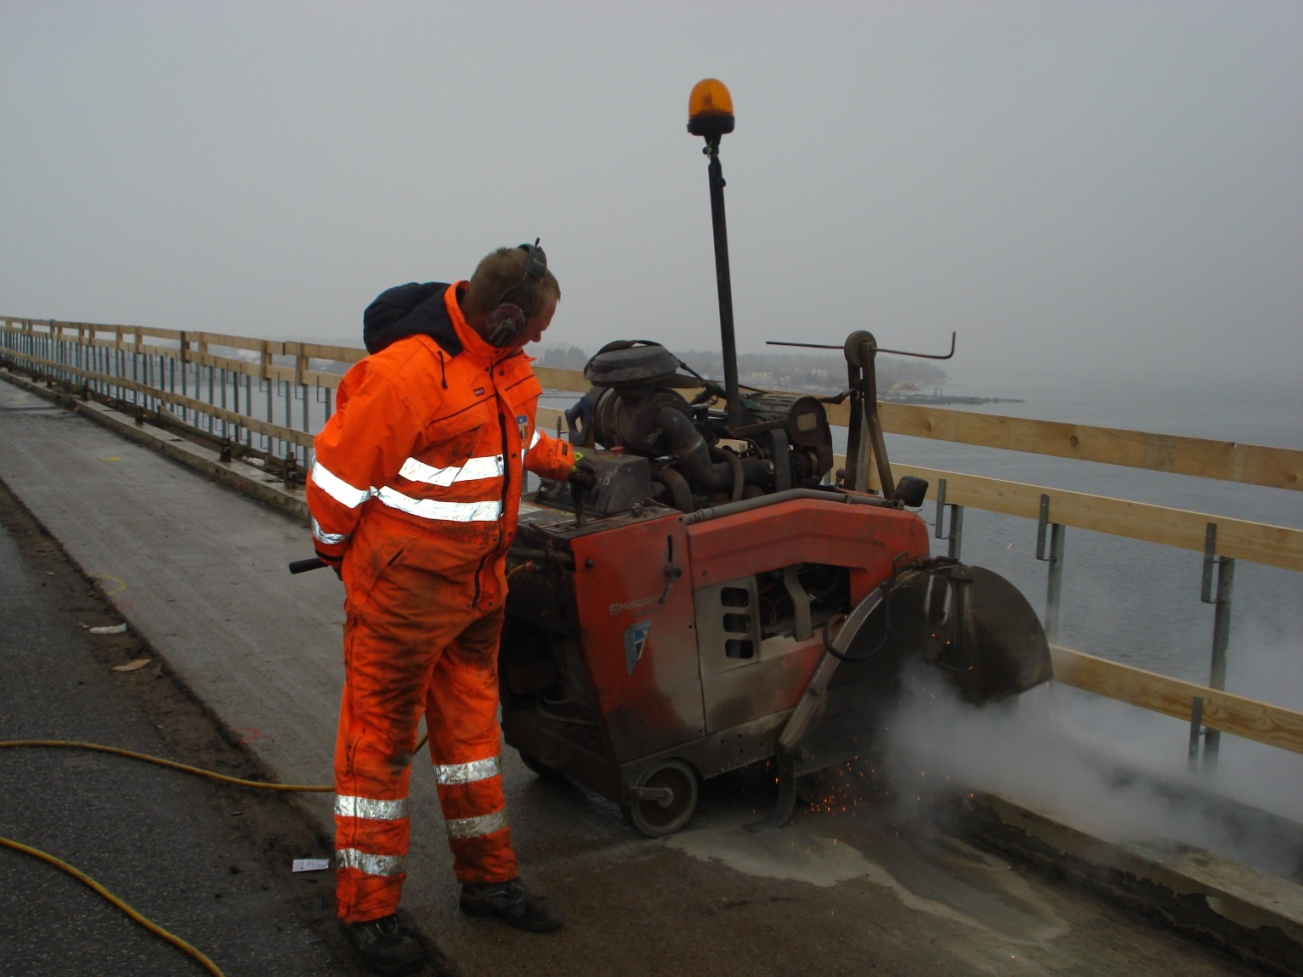
Nedskæring af eksisterende kantbjælke

Slide 24
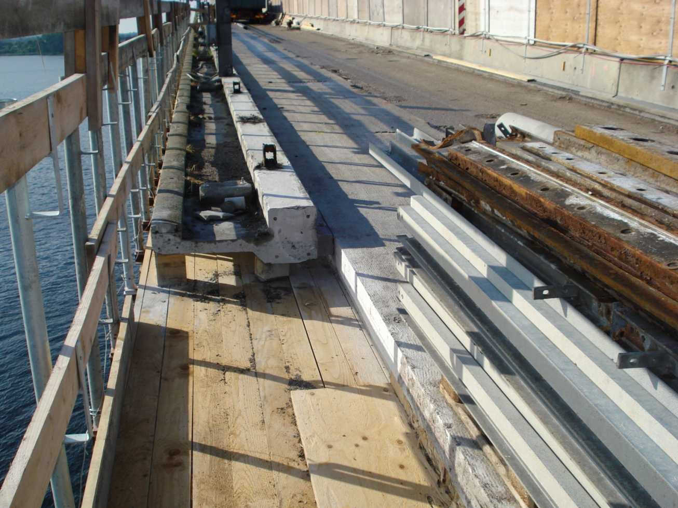
Nedskæring af eksisterende kantbjælke
1500 m nedskæring af kantbjælke

Slide 25
Nedskæring af eksisterende kantbjælke
1500 m nedskæring af kantbjælke

Slide 26
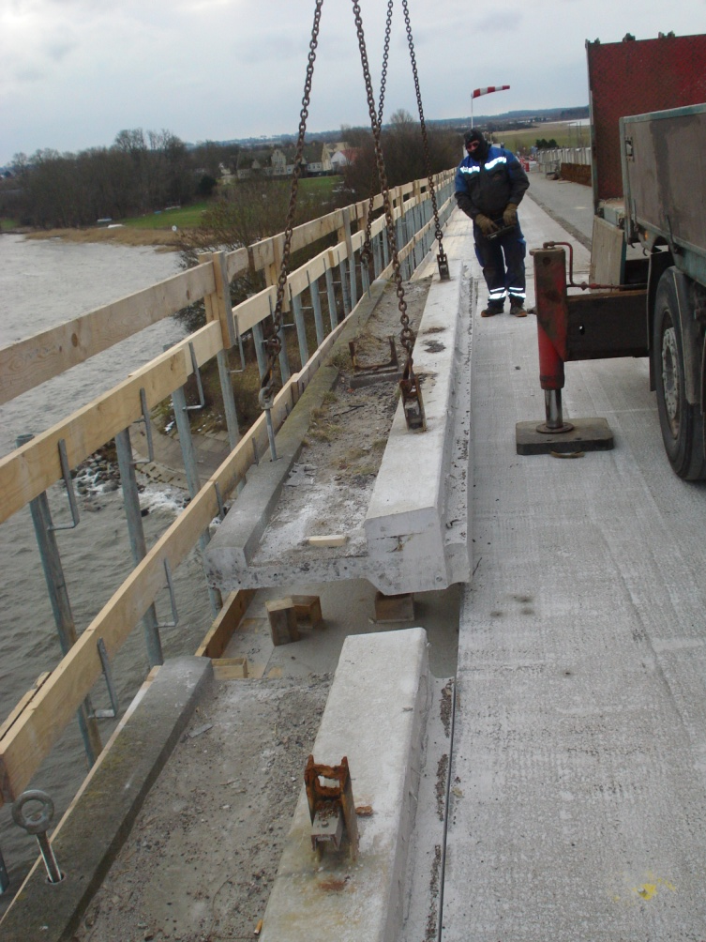
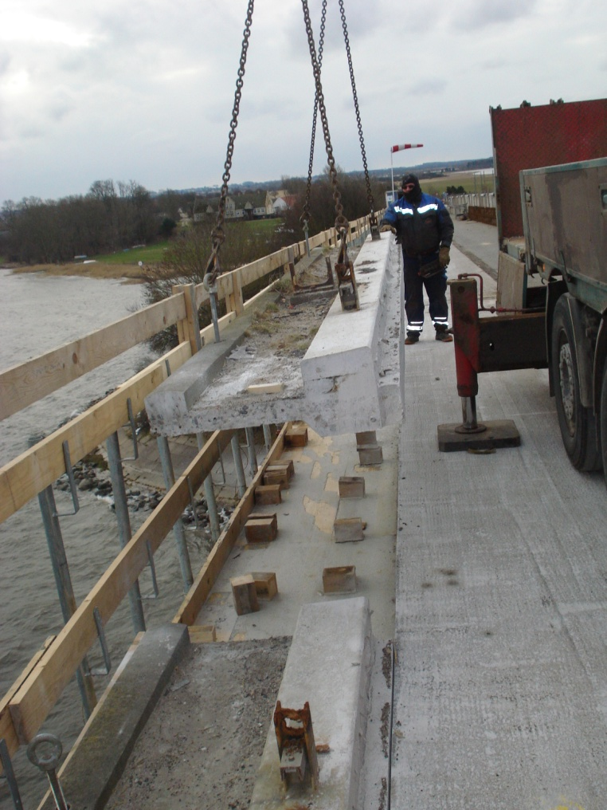
Fjernelse af eksisterende kantbjælke

Slide 27
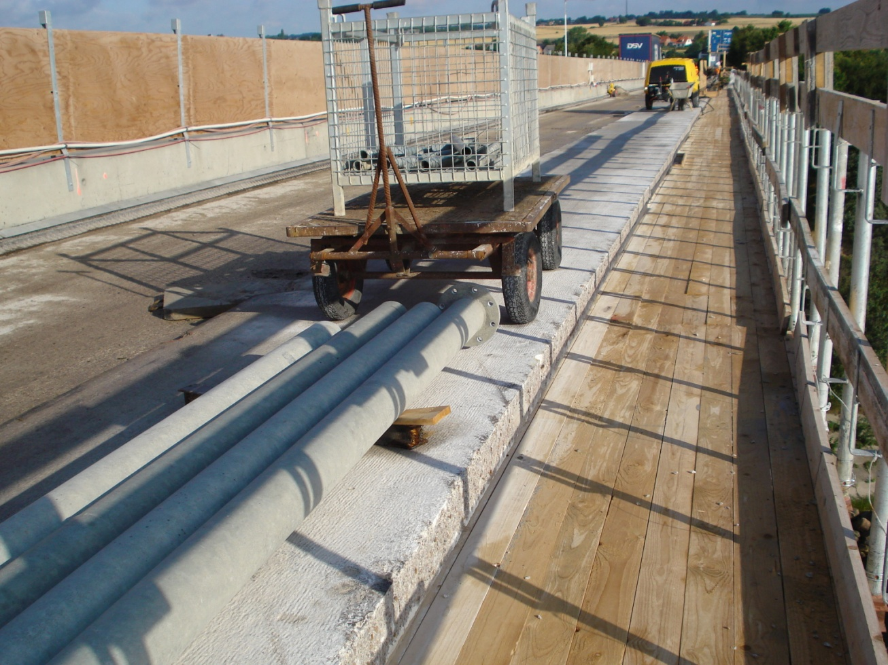
Efter fjernelse af eksisterende kantbjælke

Slide 28
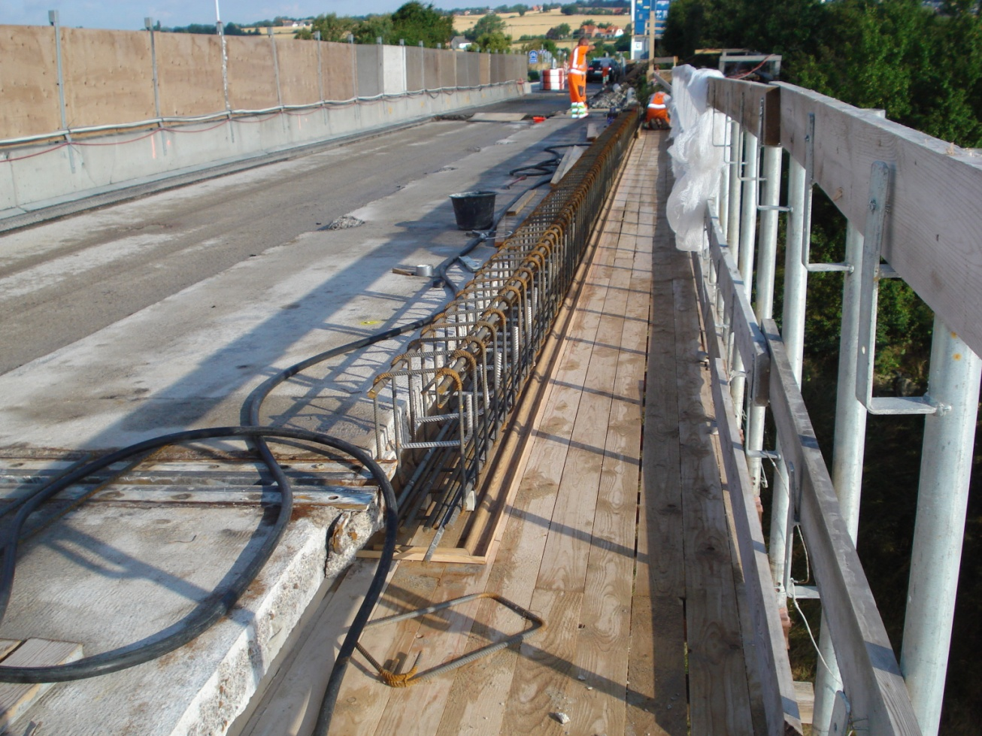
Forskalling og armering af kantbjælke

Slide 29
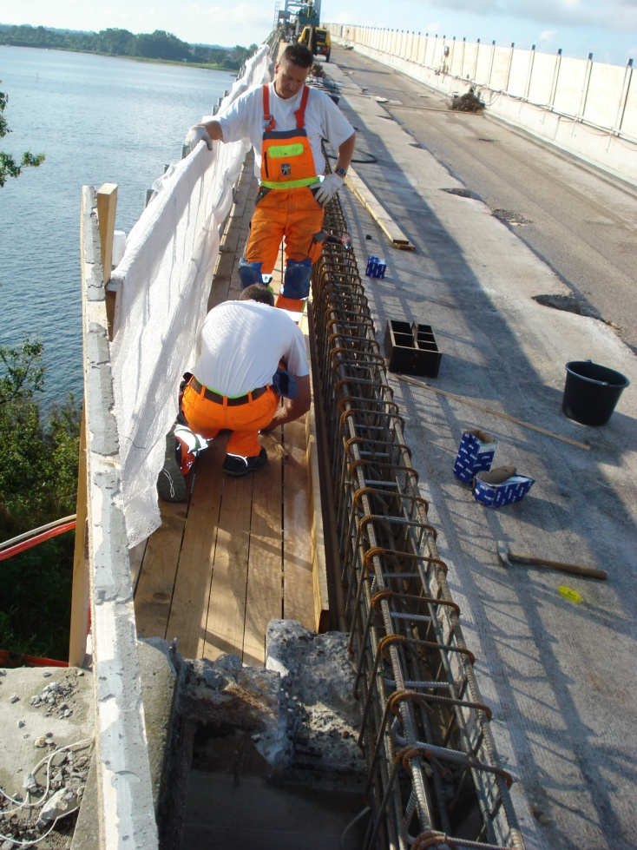
Forskalling og armering af kantbjælke
39 ton ribbestål i kantbjælke

Slide 30
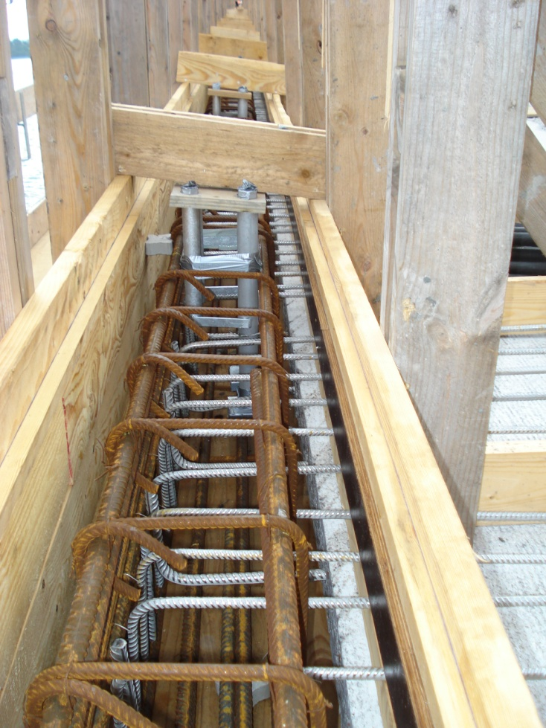
Forskalling og armering af kantbjælke
5000 rustfri strittere

Slide 31
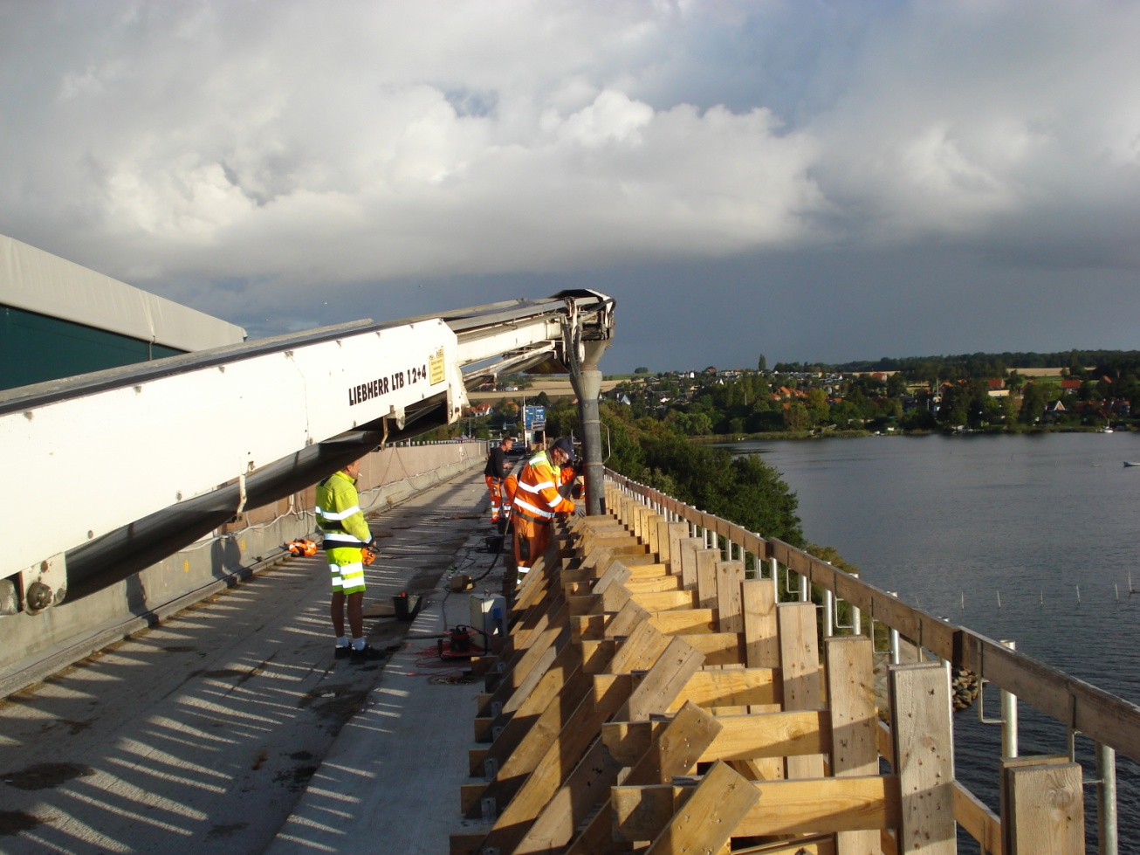
Støbning af kantbjælke
290 m³ E40 beton i kantbjælke
Beton med mikropoly-merfibre

Slide 32
Katodisk beskyttelse i vejens dybderende

Slide 33
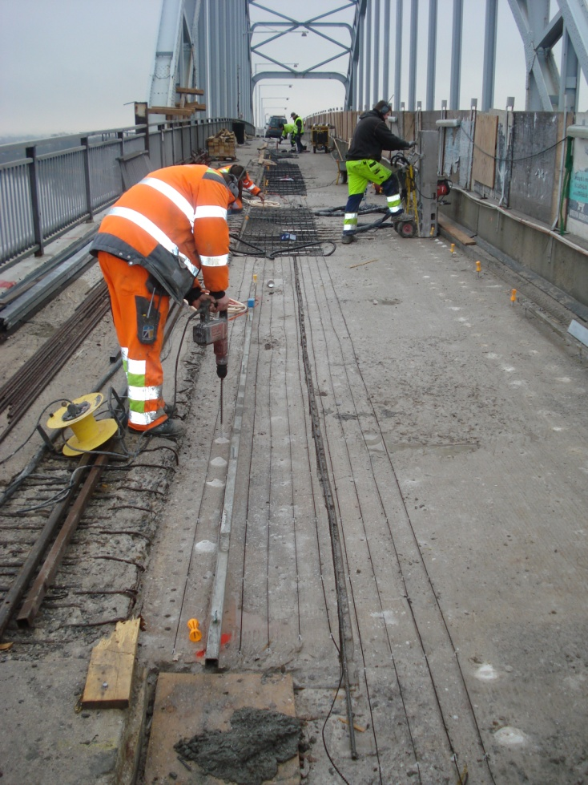
Katodisk beskyttelse af dybderende
15 km anodebånd

Slide 34
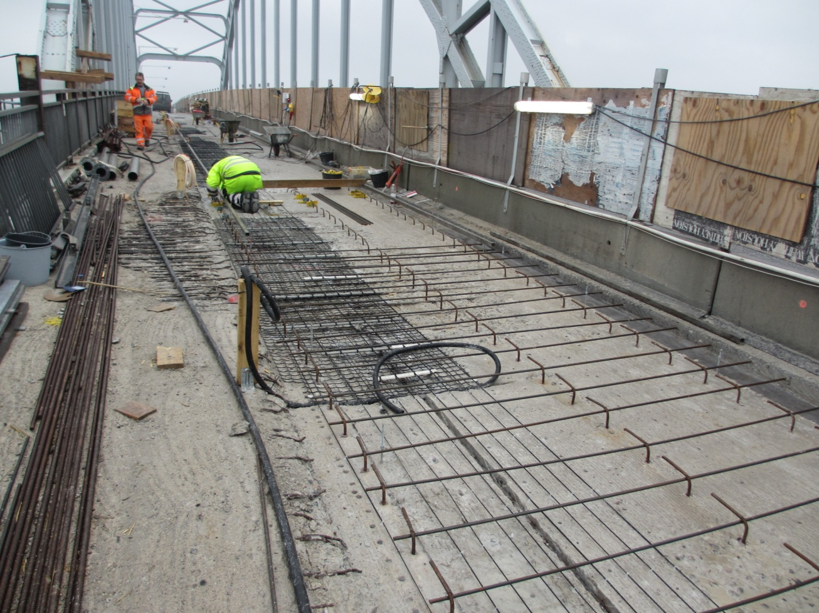
Katodisk beskyttelse af dybderende

Slide 35
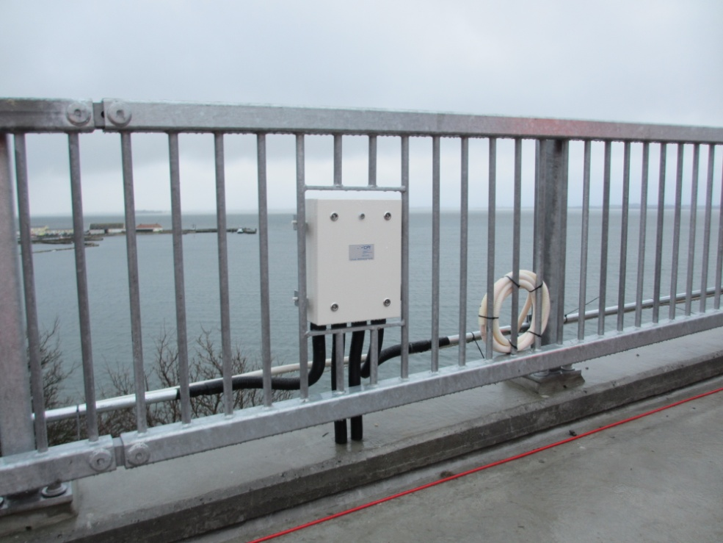
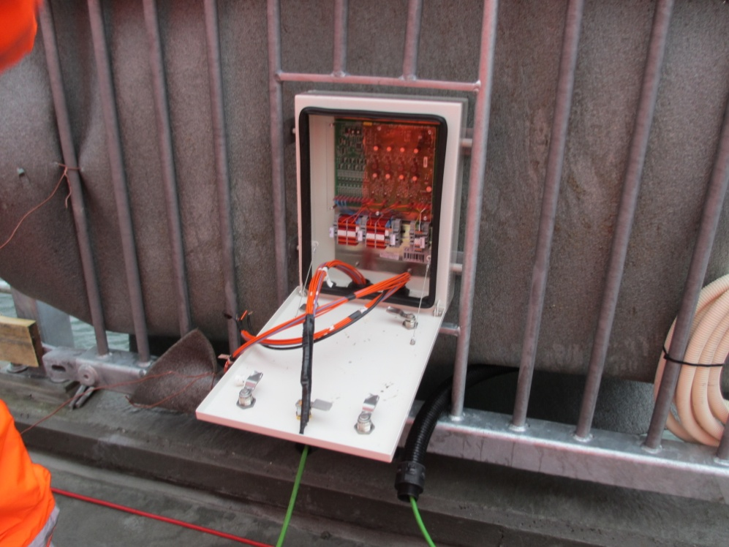
Katodisk beskyttelse af dybderende
19 installationsbokse + 1 central enhed

Slide 36
Støbning af nye vejbaner og fortov

Slide 37
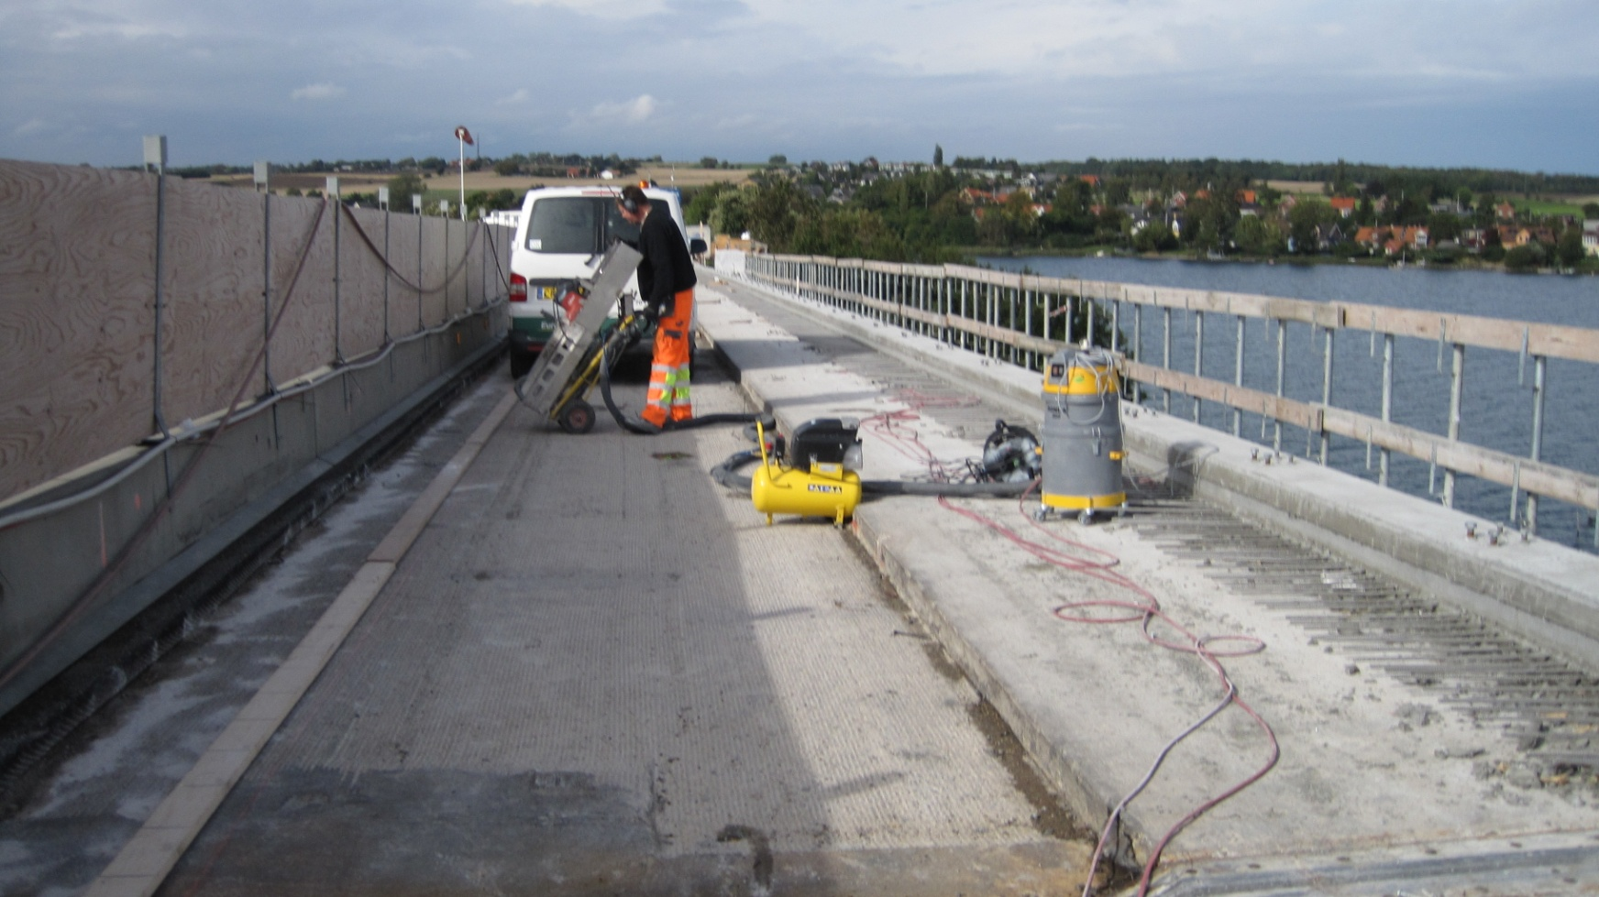
Indboring af Armeringsankre
27.500 indborede strittere i fortov
57.750 indborede strittere i vejbane
16.500 indborede skrå strittere
I alt 101.200

Slide 38
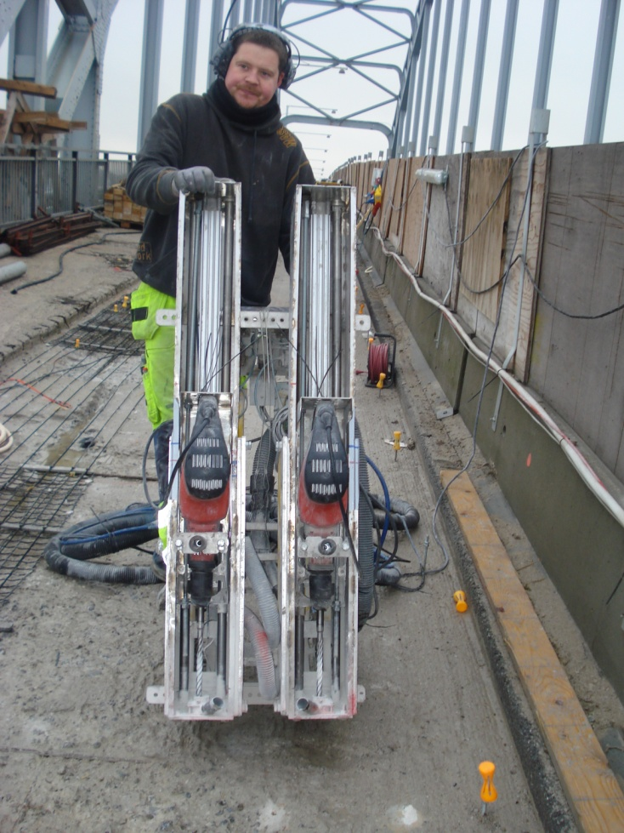
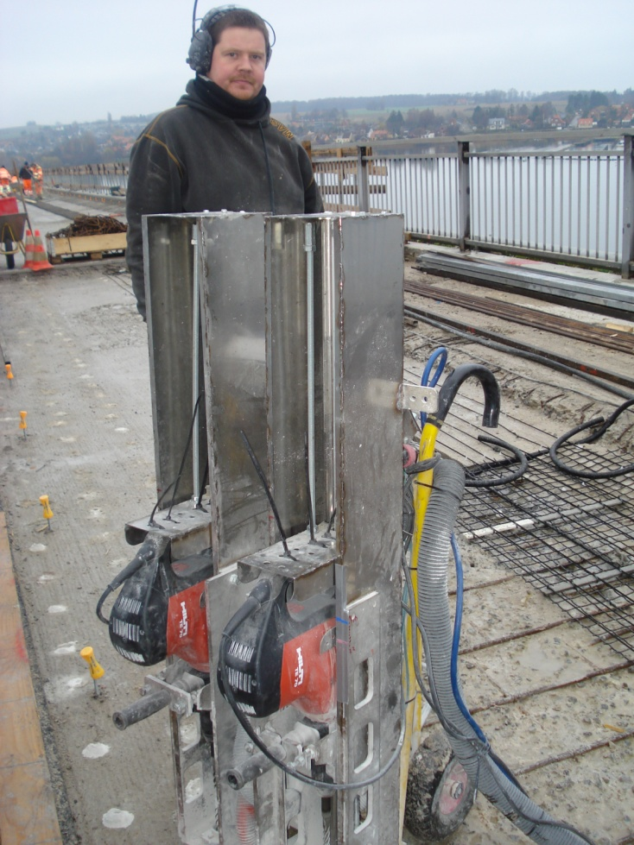
Indboring af Armeringsankre

Slide 39
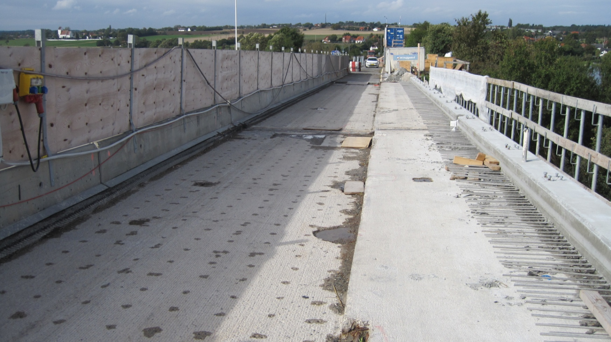
Indboring af Armeringsankre

Slide 40
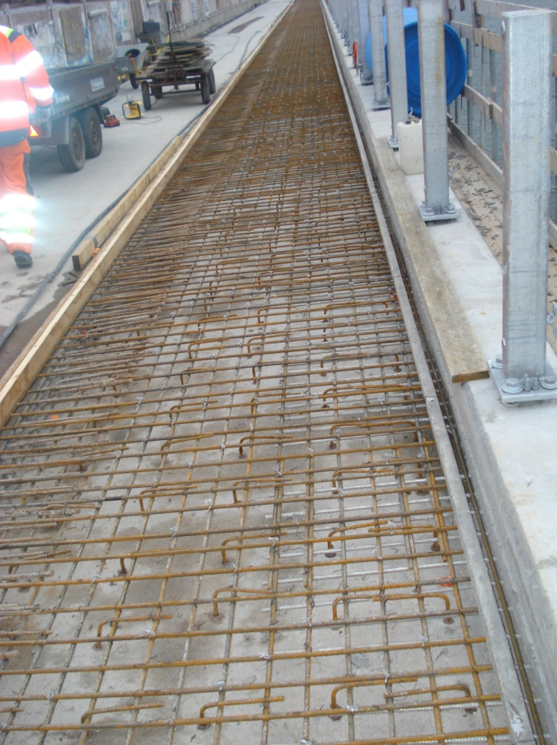
Armering af nyt fortov

Slide 41
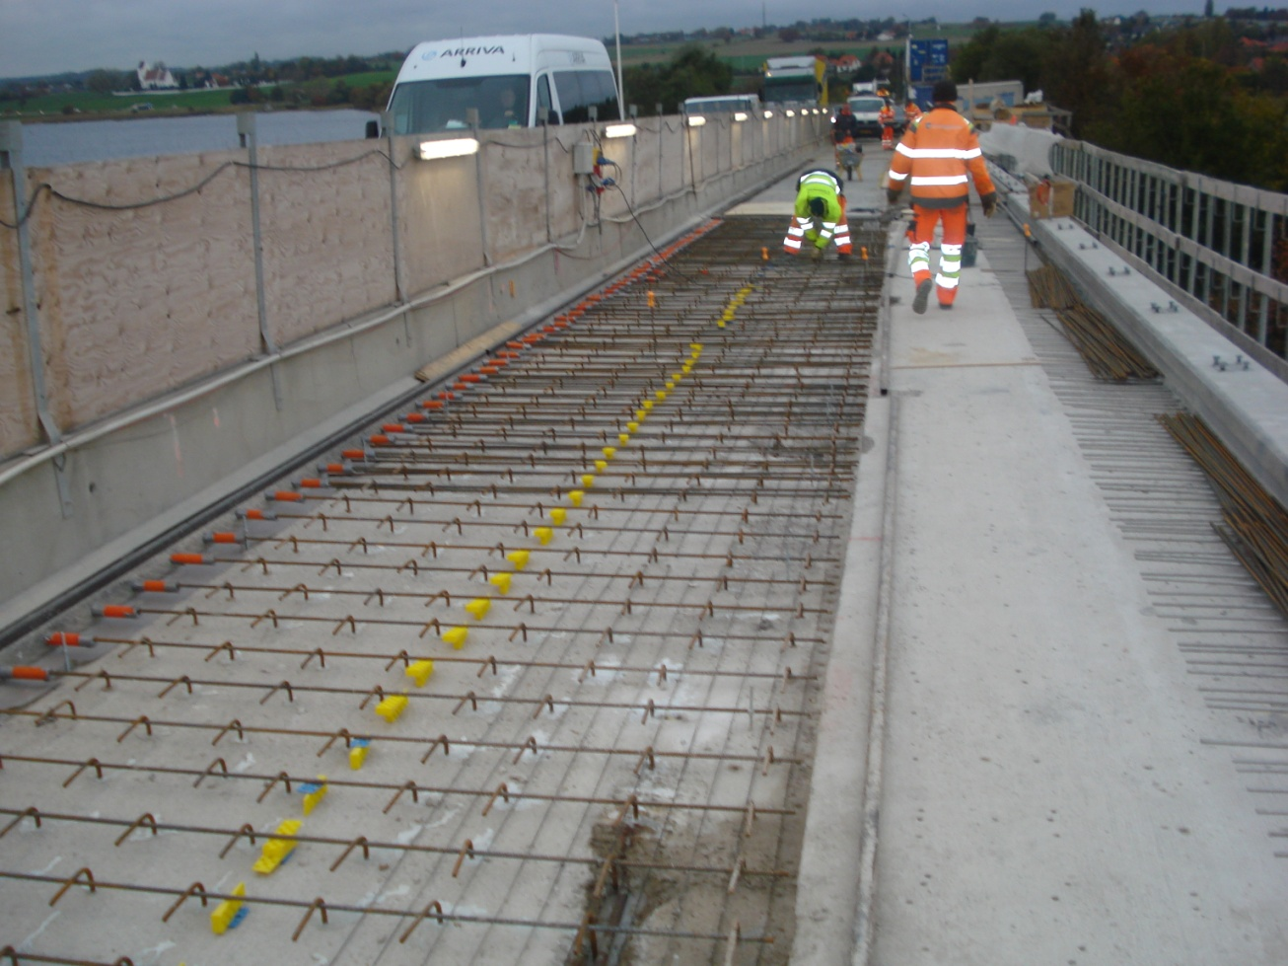
Armering af ny vejbane
150 ton ribbestål
i bropladen
(fortov og vejbane)

Slide 42
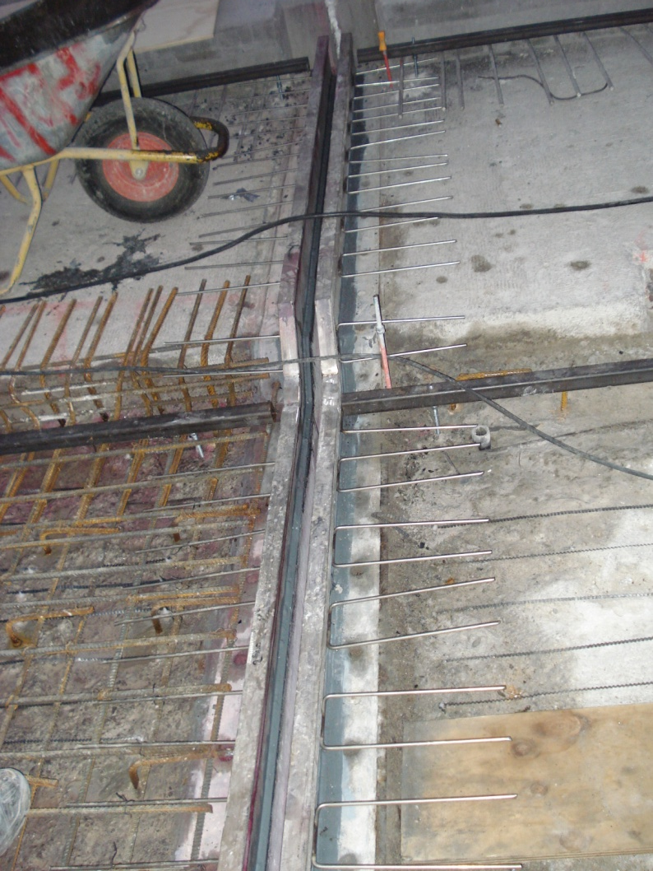
Dilatationsfuger

Slide 43
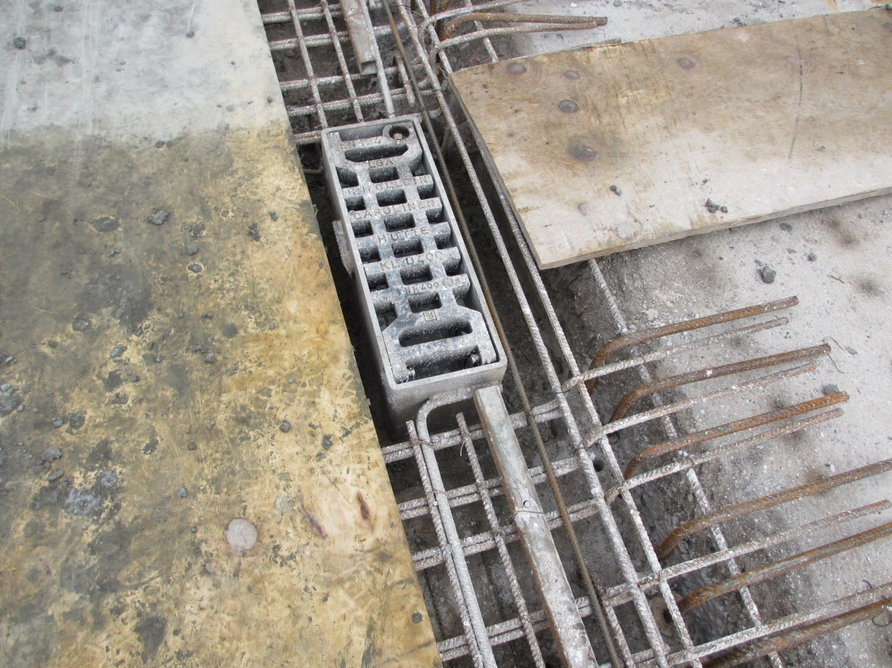
Afløb

Slide 44
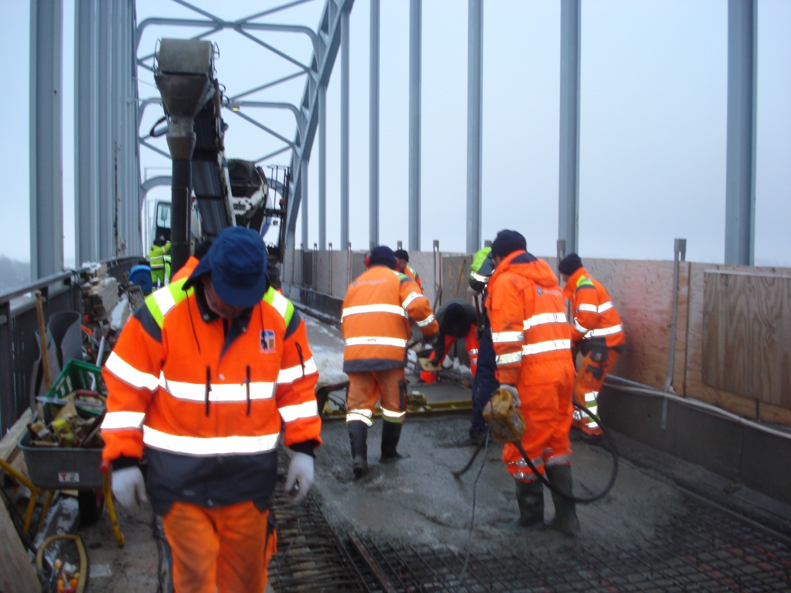
Støbning af vejbane
605 m³ A35 beton i vej-bane
295 m³ A35 beton i fortov
Beton med mikropoly-merfibre

Slide 45
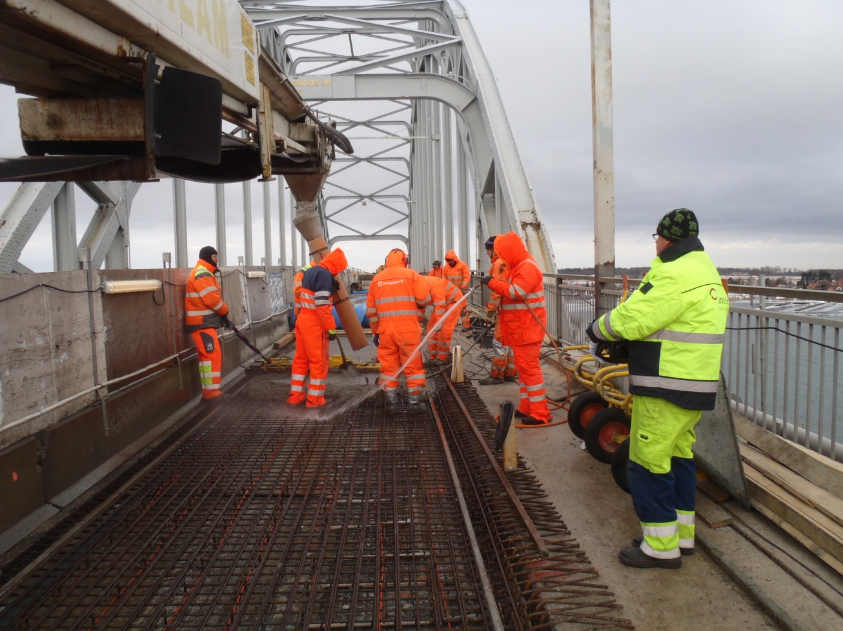
Støbning af vejbane

Slide 46
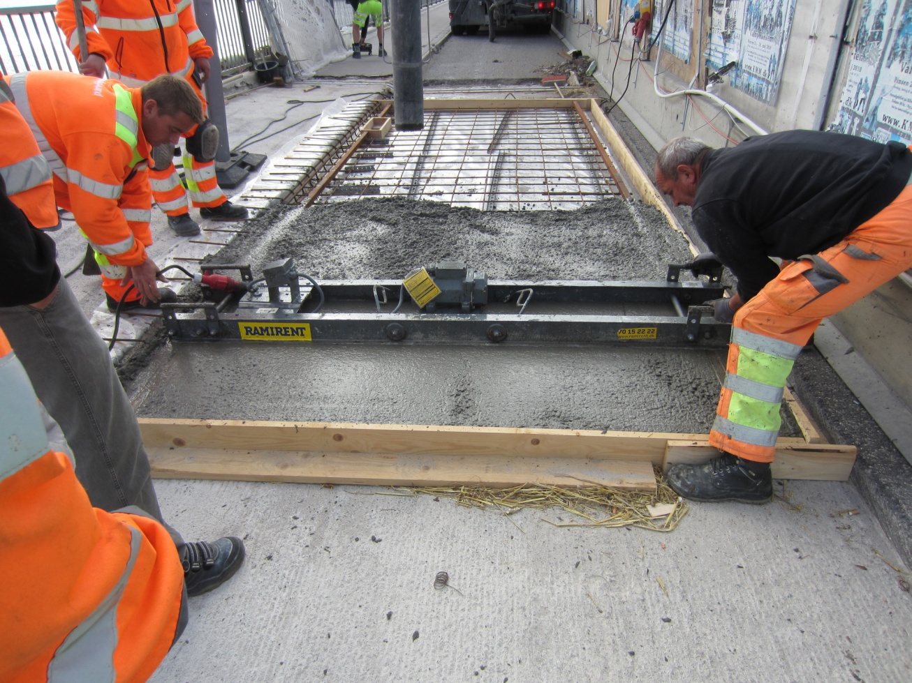
Støbning af vejbane

Slide 47
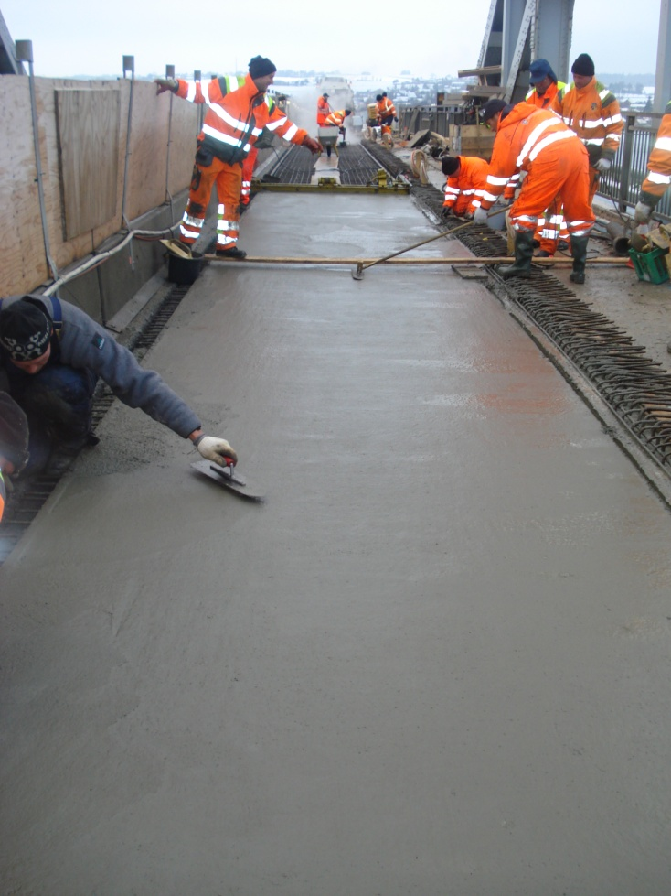
Støbning af vejbane

Slide 48
Kunststofbelægning

Slide 49
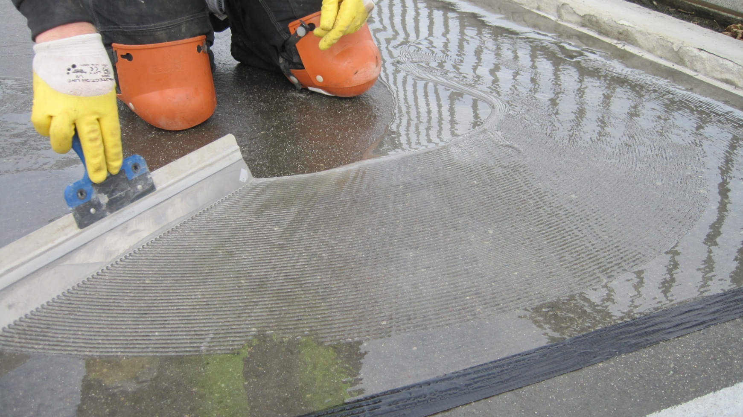
Kunststofbelægning

Slide 50
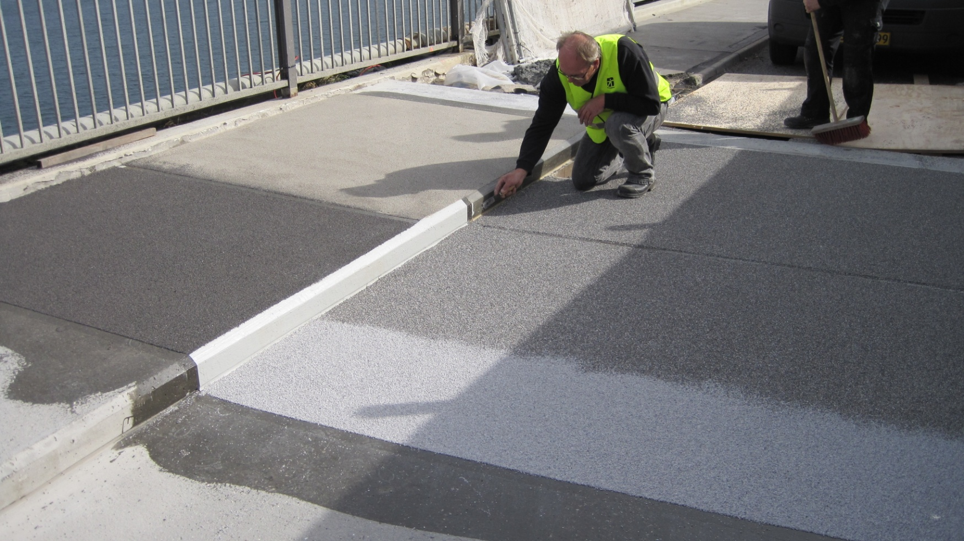
Kunststofbelægning

Slide 51
Trafikhåndtering i byggeperioden

Slide 52
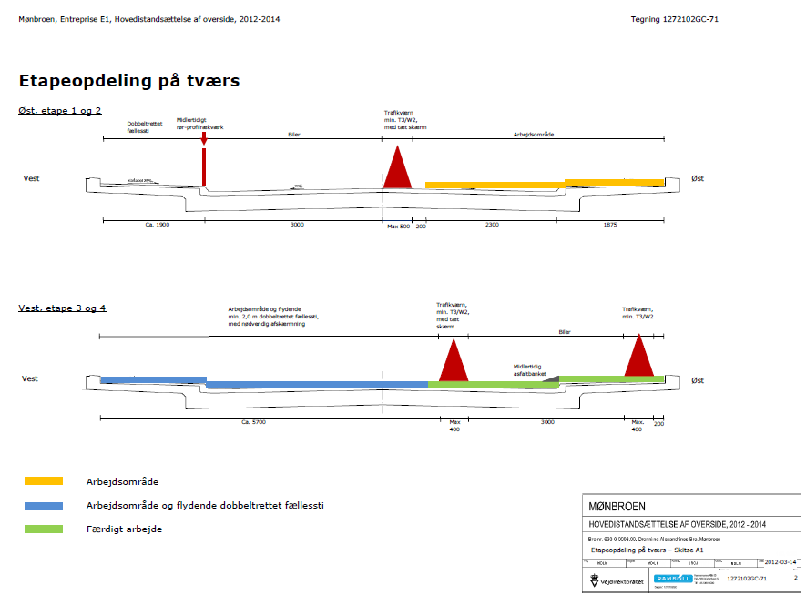
Etapegrænser

Slide 53
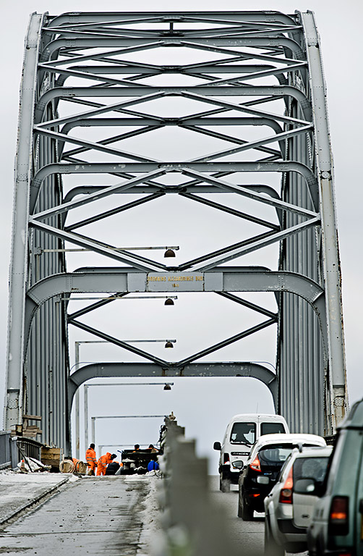
Etapegrænser

Slide 54
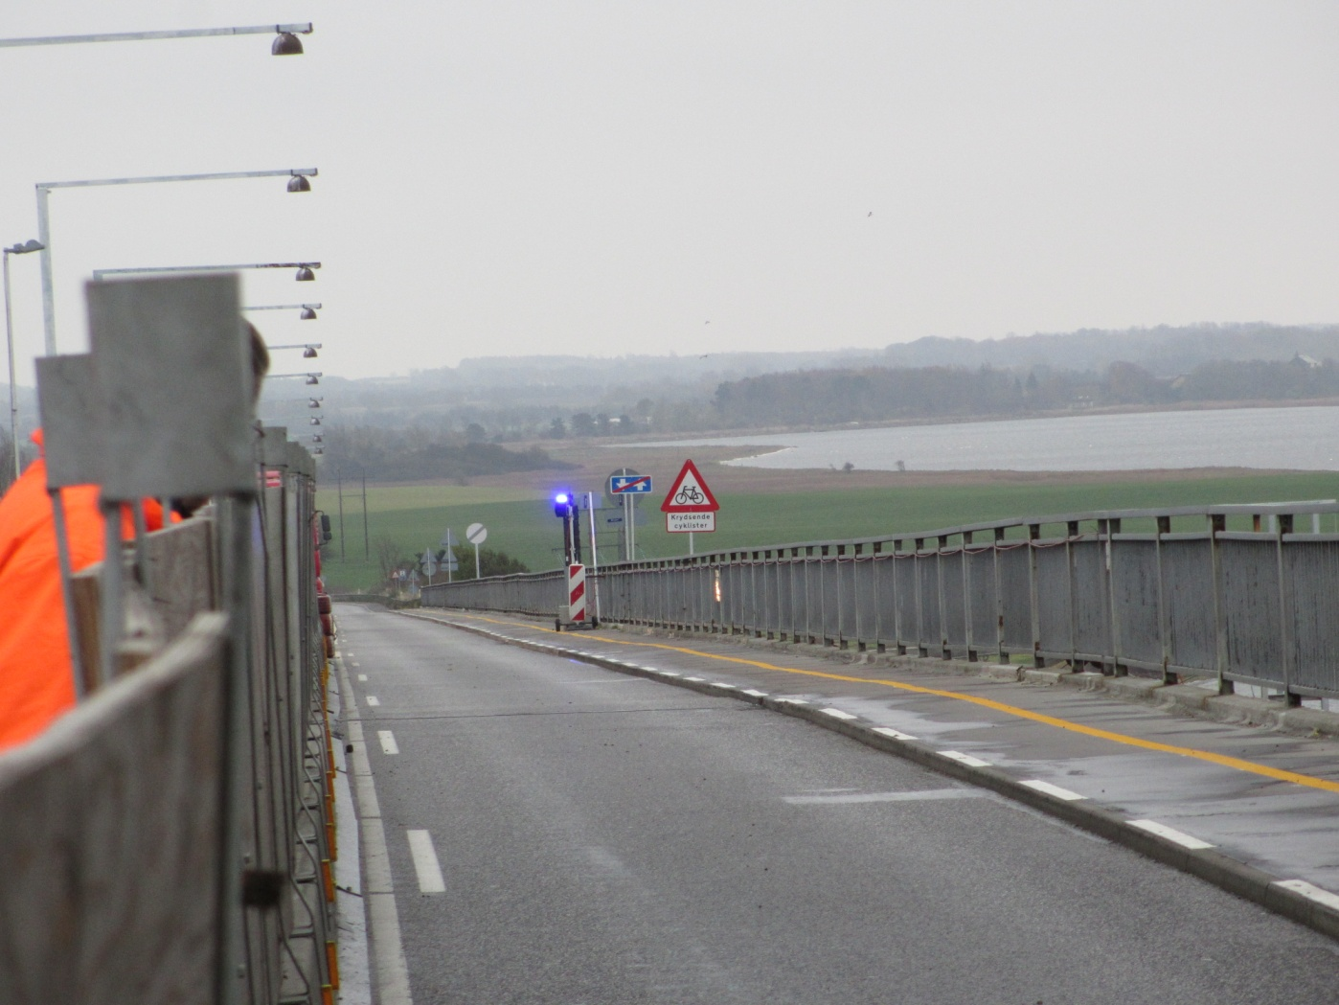
Blå blink ved udrykning

Slide 55
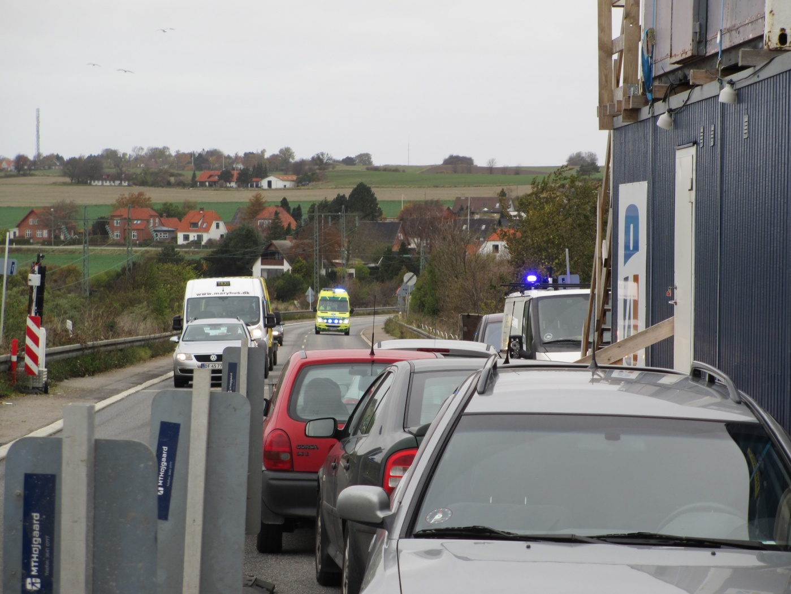
Blå blink ved udrykning

Slide 56
Blå blink ved udrykning

Slide 57
Blå blink ved udrykning

Slide 58
Eventuelle spørgsmål?

Slide 59
En mere effektiv organisation
Vi vil skabe overskud i MT Højgaard ved at have bedre projekter og færre omkostninger
Målet er en slank, skalerbar og omstillingsparat organisation – der kan udvikles på forkant med konjunkturerne
Tak for jeres opmærksomhed

